Slide 1
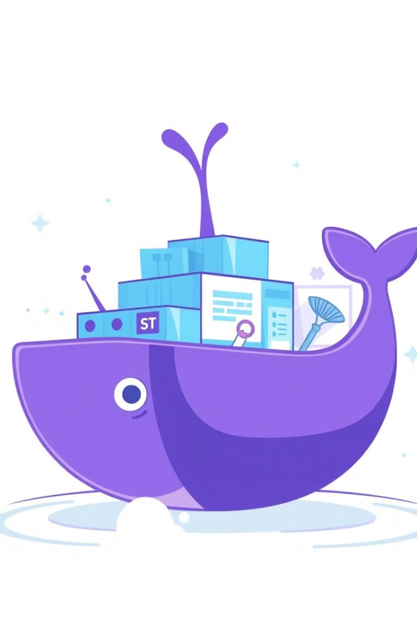

Introducción a Docker: Contenedores
Docker es una plataforma de software que permite crear, implementar y ejecutar aplicaciones dentro de entornos aislados llamados contenedores. Los contenedores son unidades de software ligeras, portables y autosuficientes que incluyen todo lo necesario para que una aplicación funcione: código, tiempo de ejecución, herramientas del sistema y bibliotecas. Esta tecnología brinda a los desarrolladores y a las empresas una forma más eficiente de desarrollar, implementar y escalar aplicaciones en diferentes entornos.
by MIKE LEONEL MOLINA GARCIA

Slide 2
Ventajas de los contenedores sobre las máquinas virtuales
Rendimiento
Portabilidad
Aislamiento
Los contenedores son más livianos y eficientes que las máquinas virtuales, ya que comparten el kernel del sistema operativo anfitrión, lo que reduce el overhead de virtualización y mejora el rendimiento.
Los contenedores son portables entre diferentes sistemas operativos y plataformas de nube, lo que facilita la escalabilidad y el despliegue de aplicaciones en diferentes entornos.
Cada contenedor se ejecuta de forma aislada, lo que garantiza la seguridad y evita conflictos entre aplicaciones o dependencias.

Slide 3





Instalación de Docker
Windows
macOS
Docker Desktop para Windows es la opción más sencilla para instalar Docker en sistemas operativos Windows 10 y Windows Server.
Docker Desktop para Mac es la solución de instalación recomendada para sistemas operativos macOS.
Linux
Plataformas en la nube
En sistemas Linux, es necesario instalar Docker desde los repositorios del sistema operativo o mediante la ejecución de un script de instalación.
Algunas plataformas de nube como AWS, Google Cloud y Microsoft Azure ofrecen servicios de contenedores que simplifican la instalación y gestión de Docker.

Slide 4

Comandos básicos de Docker
1
docker run
2
docker ps
Crea y ejecuta un nuevo contenedor a partir de una imagen.
Muestra los contenedores en ejecución en el sistema.
3
docker images
4
docker stop/start
Lista las imágenes Docker descargadas en el sistema.
Detiene o inicia un contenedor en ejecución.

Slide 5

Creación y gestión de contenedores
Crear
Utiliza el comando "docker run" para crear y ejecutar un nuevo contenedor a partir de una imagen.
Detener/Iniciar
Usa "docker stop" y "docker start" para detener y reiniciar contenedores de forma individual.
1
2
3
4
Listar
Eliminar
El comando "docker ps" permite ver todos los contenedores en ejecución en el sistema.
El comando "docker rm" se utiliza para eliminar uno o más contenedores del sistema.

Slide 6

Creación de imágenes Docker personalizadas
Dockerfile
docker build
Un Dockerfile es un archivo de texto que contiene una serie de instrucciones para construir una imagen Docker personalizada. Estas instrucciones incluyen la selección de una imagen base, la instalación de paquetes, la copia de archivos y la definición de puntos de entrada.
El comando "docker build" se utiliza para construir una nueva imagen a partir de un Dockerfile. Este proceso se basa en las instrucciones definidas en el Dockerfile y genera una imagen única y personalizada.
docker push
Una vez construida la imagen personalizada, se puede hacer "docker push" para subirla a un registro de imágenes, como Docker Hub o un registro privado, y compartirla con otros usuarios o equipos.

Slide 7
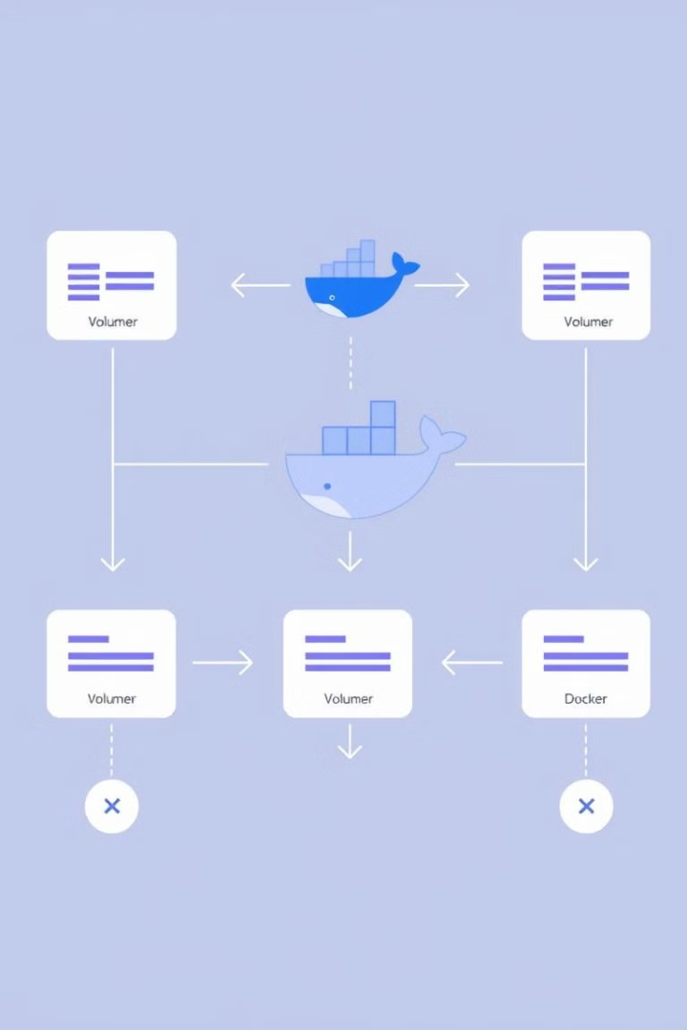



Gestión de volúmenes y redes en Docker
Volúmenes
Los volúmenes de Docker permiten persistir datos fuera del ciclo de vida de un contenedor, lo que facilita el almacenamiento y el intercambio de datos entre contenedores.
Redes
Docker proporciona redes virtuales que permiten a los contenedores comunicarse entre sí de manera segura y eficiente, incluyendo opciones de conectividad a internet y acceso a servicios externos.
Integración
La combinación de volúmenes y redes en Docker permite crear entornos más robustos y escalables, donde los datos y la comunicación entre contenedores están garantizados.

Slide 8
Docker Compose: Aplicaciones multi-contenedor
Definición
Beneficios
Comandos
Docker Compose es una herramienta que permite definir y ejecutar aplicaciones compuestas por varios contenedores de manera declarativa a través de un archivo YAML.
Docker Compose simplifica el despliegue de aplicaciones complejas, ya que permite definir la arquitectura completa, las dependencias y la configuración de cada servicio en un solo archivo.
Los principales comandos de Docker Compose son "up" para iniciar la aplicación, "down" para detenerla y "ps" para ver el estado de los contenedores.

Slide 9


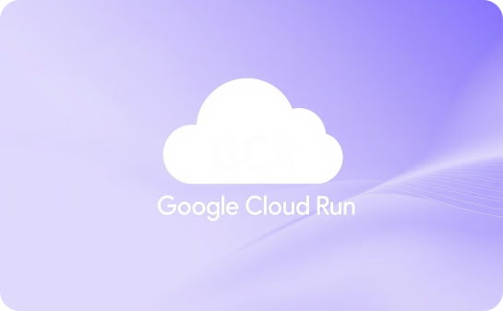
Registro de imágenes Docker
Docker Hub
AWS ECR
Google GCR
Docker Hub es el registro público de imágenes Docker más popular, donde se pueden encontrar y compartir imágenes oficiales y personalizadas.
AWS Elastic Container Registry (ECR) es el servicio de registro de imágenes de Amazon Web Services, ideal para almacenar y distribuir imágenes Docker en la nube.
Google Container Registry (GCR) es el registro de imágenes de Google Cloud Platform, que ofrece seguridad, rendimiento y escalabilidad para las imágenes Docker.

Slide 10

Casos de uso y mejores prácticas de Docker
1
Desarrollo de aplicaciones
2
Despliegue y escalado
Docker facilita el desarrollo de aplicaciones al proporcionar un entorno de desarrollo coherente y replicable en diferentes sistemas.
Los contenedores Docker permiten un despliegue rápido y escalable de aplicaciones en diferentes entornos, desde la nube hasta el edge computing.
3
Microservicios
4
Continuidad
Docker es una herramienta clave para la arquitectura de microservicios, al permitir el empaquetado y la implementación independiente de cada servicio.
Docker facilita la implementación de procesos de integración y entrega continua, lo que mejora la agilidad y la fiabilidad del desarrollo de software.

